Slide 1
Россия при Павле I
«Я желаю лучше быть ненавидимым за правое дело,
Чем любимым за дело неправое»
ПавелI, император России

Slide 2
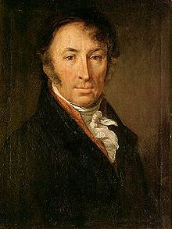
Оценка деятельности Павла I
«Что сделали якобинцы в отношении к республике, то Павел сделал в отношении к самодержавию: заставил ненавидеть злоупотребления оного... Он начал господствовать всеобщим ужасом, не следуя никаким Уставам, кроме своей прихоти: считал нас не подданными, а рабами; казнил без вины, награждал без заслуг… Россияне смотрели на сего монарха, считая минуты и с нетерпением ожидая последствий».
Н.М. Карамзин (1766-1826) историк

Slide 3
Оценка деятельности Павла I
«Хотя многие русские, особенно при дворе и в армии, имели все основания забыть о Павле, фактически то, что Павел совершил за четыре года и три месяца своего правления, оказалось основополагающим для России в первой половине XIX века. Его реформы создали строго централизованную систему управления, сфокусированную на царе, военизировали нарождающуюся бюрократию, изменили армию и военное управление, урегулировали проблему престолонаследия, формально узаконили статус царской семьи и нанесли смертельный удар екатерининским новациям в местной системе управления».
Родерик Мак-Грю, американский историк

Slide 4
В чем вы видите причины столь разных подходов к оценке царствования Павла I ?
Какова ваша позиция?
Реформатор ?
Деспот?

Slide 5
Сам же Павел I в одном частном письме сказал о самом себе так:
"Для меня не существует ни партий, ни интересов, кроме интересов государства, а при моём характере мне тяжело видеть, что дела идут вкривь и вкось, и что причиною тому небрежность и личные виды. Я желаю лучше быть ненавидимым за правое дело, чем любимым за дело неправое!"

Slide 6
Цель урока: дать оценку личности и деятельности Павла I
Задачи.
Обучающие:
познакомить учащихся с личностью Павла I;
сформировать представление о характере внутренней и внешней политики Павла I.
выяснить причины дворцового переворота 1801 года и его сущность.

Slide 7
Задачи:
Развивающие:
расширить исторический кругозор с помощью изучаемой темы;
развивать умение анализировать факты и делать выводы.
Воспитательные:
воспитывать интерес и уважение к истории Отечества.

Slide 8
Воспитатель Павла I– Никита Иванович Панин
По отзывам современников, маленький Павел был умным и отзывчивым ребёнком, быстро научился писать и читать, проявляя особые успехи в математике.
В 1760 году, когда Павлу не было и шести лет, Елизавета Петровна назначает воспитателем будущего наследника престола Никиту Ивановича Панина. Он был сторонником просвещения. Под воздействием этих идей формировалось мировоззрение юного Павла.

Slide 9
Император Павел I
«Блаженство всех и каждого!» главный принцип, провозглашённый императором.
«В стране нет вторых, только первый – и все остальные»
«…каждый подданный имеет значение, поскольку я с ним говорю и до тех пор, пока я с ним говорю. Я – ваш закон!»

Slide 10
« Внутренняя политика Павла I»
Изменение Ограничение Крестьянский
структуры прав и привилегий вопрос
управления.

Slide 11
Изменение управления
Изменение порядка престолонаследия-права на престол принадлежат представителям царствующей династии мужского пола по нисходящей линии.
Замена чиновников в высших государственных органах власти.

Slide 12
Ограничение дворянских прав и привилегий ( «Разжалованная грамота дворянству»)
Явиться в полки дворянским детям, записанных в них с младенчества (вместо свободы от обязательной службы)
Запрещен свободный переход из армейской службы в гражданскую без специального разрешения Сената
Упразднены губернские дворянские собрания, число выбираемых сократилось в 5 раз.
Возобновились телесные наказания для дворян
Освобождение многих заключенных (Н.И.Новиков, А.Н.Радищев)
Опала и гонения на многих дворян

Slide 13
Крестьянский вопрос
Отменен запрет крестьянам жаловаться на хозяев
Каждый государственный крестьянин получал надел 15 десятин
Особое сословное самоуправление для государственных крестьян
Хлебная подать заменена денежным сбором
Сняты недоимки (7 млн. рублей)
5 апреля 1797 года - указ о трехдневной барщине
Запрет о продаже дворовых людей без земли
Крестьян привели к присяге
За жестокое обращение с крестьянами губернаторы должны были препровождать помещиков в монастырь
Снижение цен на продовольствие
За 4 года Павел передал 600тысяч крестьян помещикам, Екатерина II-800тысяч крестьян за 34 года

Slide 14
Рассмотрим, как относились к деятельности Павла различные категории людей в стране?
дворяне | солдаты | крестьяне
- | - и + | - и +
Ограничение привилегий, регламентация всех сторон жизни, муштра в армии. | Новая одежда, частые смотры, запрет на жестокое обращение офицеров с солдатами | Трехдневная барщина, запрет продавать крестьян без земли, передача государственных крестьян помещикам

Slide 15
Внешняя политика Павла I
«отныне Россия будет жить в мире и спокойствии, что теперь нет ни малейшей нужды помышлять о распространении своих границ, поелику и без того довольно уже и предовольно обширна...»
Из манифеста Павла I при вступлении на престол

Slide 16
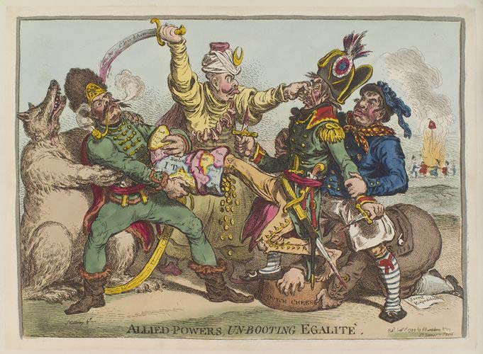
Вторая антифранцузская коалиция
Россия
Австрия
Османская империя
Англия
Неаполитанское королевство.
Символическое
Изображение второй
Антифранцузской коалиции

Slide 17
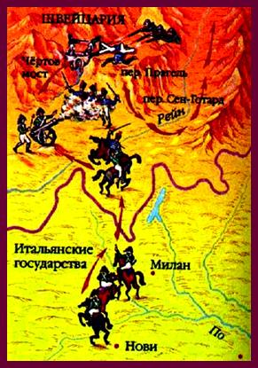
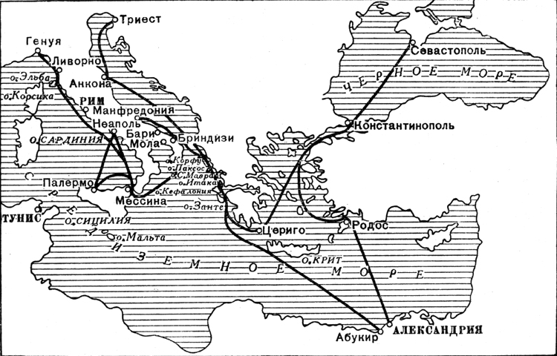
Военные действия
А.В.Суворов- Северная Италия
А.М.Римский-Корсаков- Швейцария
Ф.Ф.Ушаков - Средиземное море

Slide 18
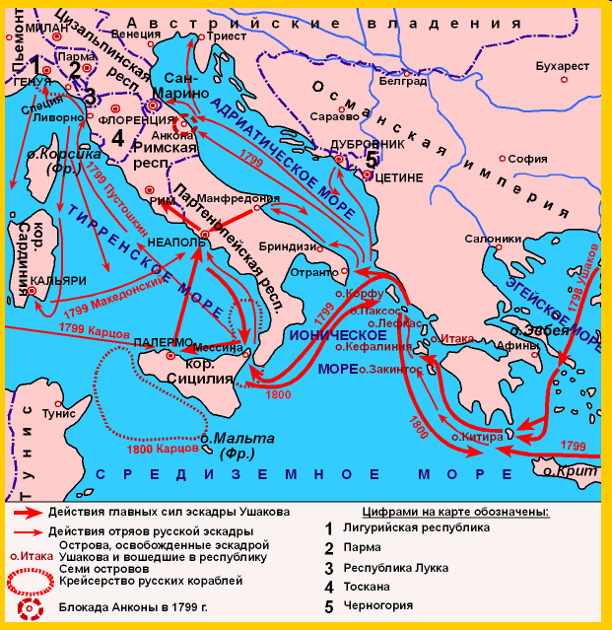
Средиземноморский поход Ф.Ф.Ушакова

Slide 19
Летом 1798 года русско-турецкий флот овладел Ионическими островами

Slide 20
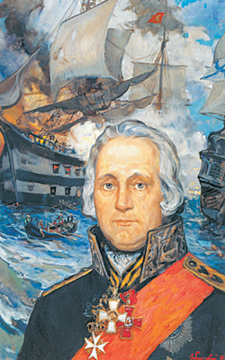
Осенью 1798 года Ф.Ф Ушаков осадил остров Корфу Ф.Ф Ушаков

Slide 21
А.В.Суворов

Slide 22
Сражение на реке Адда

Slide 23
Сражение на реке Треббия

Slide 24
Сражение у местечка Нови

Slide 25
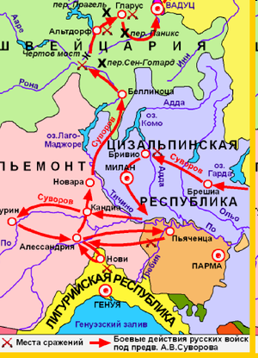
1799 год – Итальянский поход А. В.Суворова
Это боевые действия
русско- австрийской армии
во главе с А.В.Суворовым
против французских войск.
Победы российских войск
(на реках Адда и Треббия
и при Нови). За 5 недель
пройдено 400 км, в результате
чего вся Ломбардия была
очищена от французов.

Slide 26
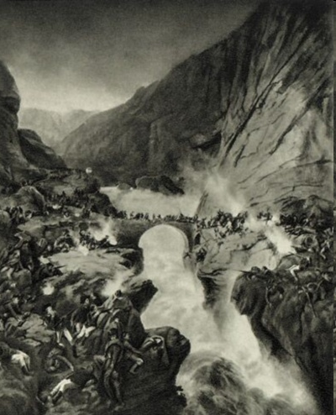
1799 год – Швейцарский поход А.В. Суворова.
Цель похода –
разгром французских войск в
Швейцарии – достигнута
не была.
В походе армия Суворова
прошла с боями через
Сен-Готард и Чертов мост и
совершила переход в
Мутенскую долину, где
попала в окружение.
Переход Суворова через Чертов мост.
Художник А.Коцебу.

Slide 27
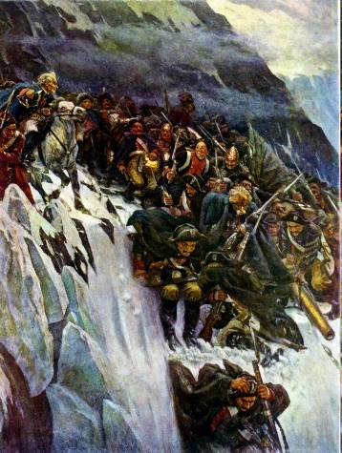
1799 год – Швейцарский поход А.Суворова
Выйдя из окружения,
русская армия совершила
переход через заснеженный
перевал Паникс.
«Неудачная эта кампания
принесла русскому войску
более чести, чем самая
блистательная победа»
Д.Милютин
Переход Суворова через Альпы. Художник В.И.Суриков

Slide 28
1800 год – изменение внешнеполитического курса: переориентация на союз с Францией
Причина:
победами над
Францией сумели
воспользоваться
лишь
союзники России.
Цель союза
с Францией:
изоляция
Британской и
Османской империй.
.
События
Подготовка к походу в Индию
1800 г. - мир с Францией. Участие в союзах против Австрии и Англии
Разрыв дипломатических отношений с Англией и Австрией

Slide 29
Изменение внешней политики
Сближение России и республиканской Франции
Разрыв отношений с Англией
Подготовка русской армии к походу в Индию

Slide 30
Заговор и дворцовый переворот 11 марта 1801 года в Михайловском замке

Slide 31
Домашнее задание
Параграф 26,вопросы.

Slide 32
Вопросы сравнения | ЕкатеринаII | Павел I
Вопрос о престолонаследии
Органы государственного управления
Крестьянский вопрос
Дворянские привилегии

